Slide 1

AVANCE 2
SISTEMA PREDICTIVO Y DE PLANIFICACIÓN LOGÍSTICA PARA LA DISTRIBUCIÓN DOMICILIARIA DE OXÍGENO MEDICINAL
Preparación de datos · Modelo de datos · Seguridad de la información
Luis Miguel Trujillo Palacios

Slide 2
AVANCE 2 · PROYECTO APT
Resumen del avance
1 · Requerimientos y alcance
2 · Preparación de datos
3 · Datos y seguridad
Documento elaborado con funciones, usuarios, restricciones, interfaces y requisitos funcionales/no funcionales.
Comprensión de las dos fuentes, limpieza reproducible en Python/Colab y definición del criterio de historial temporal.
Modelo relacional MySQL en 3FN y propuesta de separación de identidad, mínimo privilegio y auditoría.
Estado del plan
Al día con la Carta Gantt. La siguiente actividad corresponde al desarrollo y evaluación del modelo predictivo.
2

Slide 3
AVANCE 2 · PROYECTO APT
Requerimientos y alcance definidos
Funcionalidad principal
Datos considerados
Alcance controlado
• Consultar información y predicciones.
• Organizar pacientes dentro de rutas.
• Estimar carga de cilindros por ruta.
• Historial de despachos.
• Variables demográficas e historial médico disponible.
• Información necesaria para predicción y planificación.
• Prototipo para intranet.
• Acceso según rol.
• Sin comprometer infraestructura productiva ni módulos fuera de los objetivos.
3

Slide 4
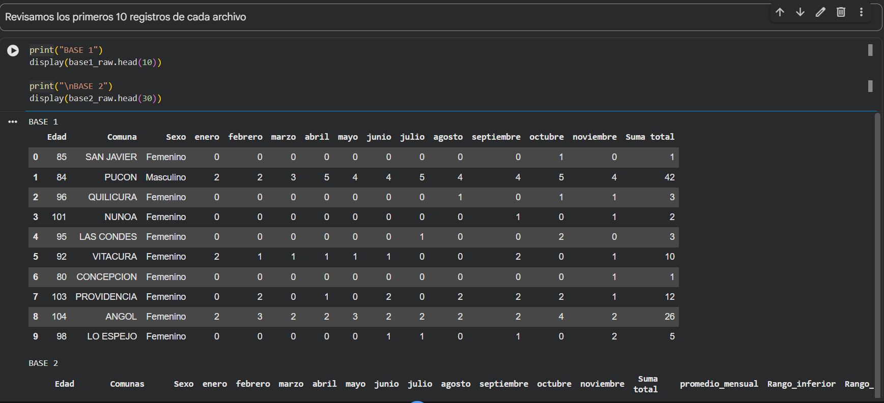
AVANCE 2 · PROYECTO APT
Revisión, limpieza y preparación de datos
3.211
13.006
166.308
pacientes · Base 1
pacientes · Base 2
despachos individuales
• Base 1: información demográfica y resumen mensual de cilindros.
• Base 2: despachos individuales con fecha exacta; cada despacho equivale a un cilindro.
• Valores faltantes de edad revisados y corregidos con la fuente original.
• Criterio de selección: periodo observado aproximado de 11 meses entre primera y última entrega.
4

Slide 5
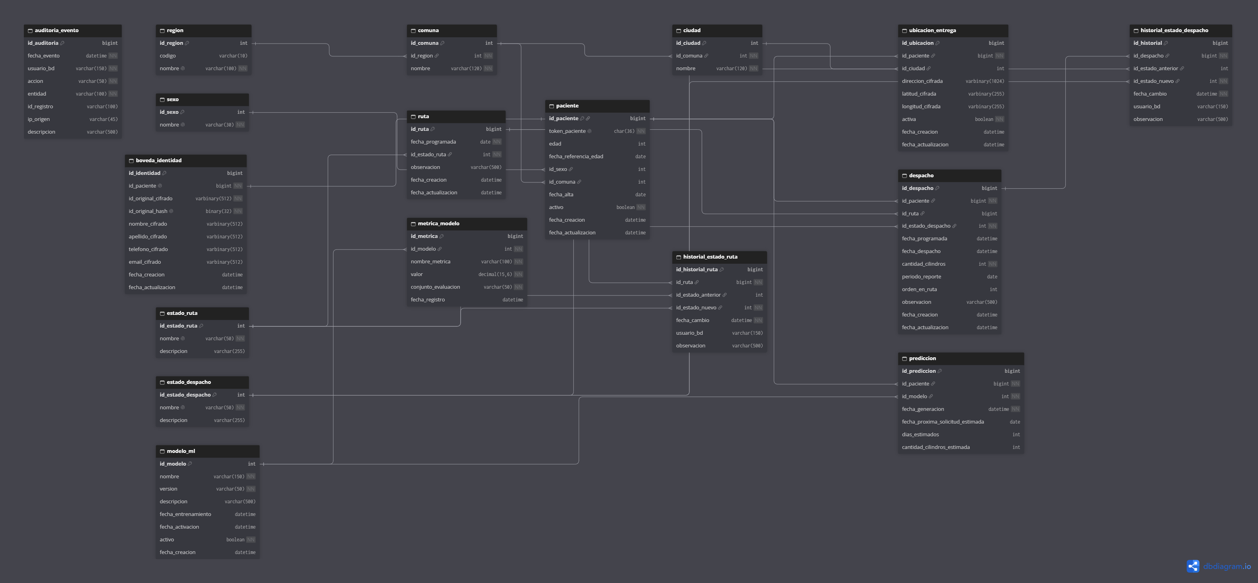
AVANCE 2 · PROYECTO APT
Modelo de base de datos
• Base de datos relacional MySQL normalizada a 3FN.
• Entidades principales: Paciente, Despacho, Ruta, Predicción, Modelo ML y ubicación geográfica.
• Un paciente puede registrar múltiples despachos; cada despacho pertenece a un único paciente y a una única ruta.
• Se mantienen historiales de estados para los procesos relevantes.
5

Slide 6
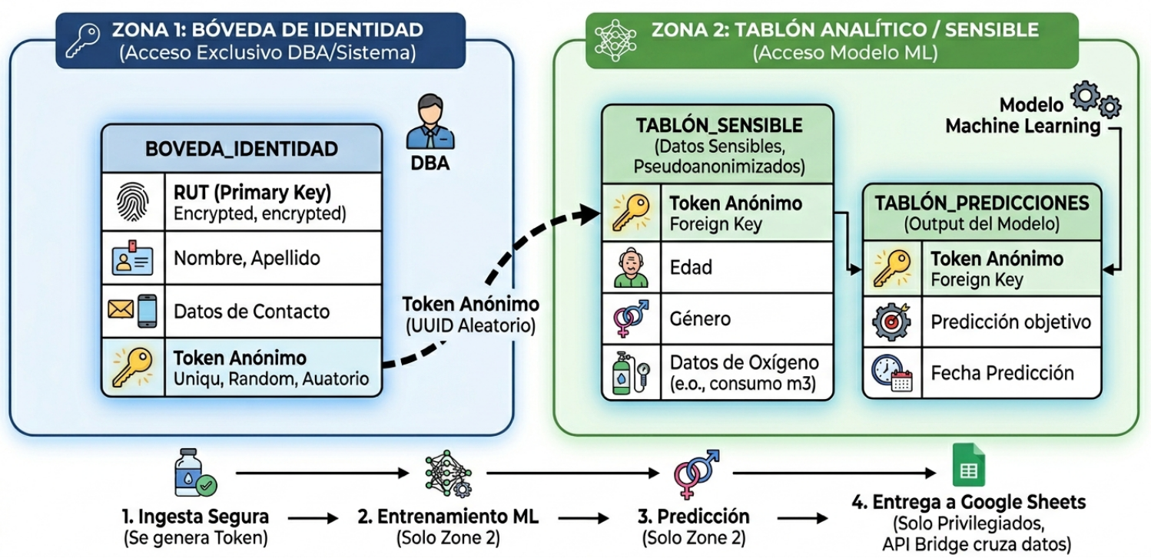
AVANCE 2 · PROYECTO APT
Propuesta de seguridad de la información
• Separación entre identidad y datos operacionales/analíticos.
• Uso de ID seudonimizado para aplicación y Machine Learning.
• Principio de mínimo privilegio: DBA, aplicación y modelo con permisos diferenciados.
• Cifrado de información sensible y comunicaciones; claves fuera de la base de datos.
• Auditoría de accesos y modificaciones; respaldo y control de cambios.
6

Slide 7
AVANCE 2 · PROYECTO APT
Estado actual y siguiente etapa
1
2
3
4
Requerimientos
y alcance
Preparación
de datos
Modelo de datos
y seguridad
Modelo
predictivo
COMPLETADO
COMPLETADO
COMPLETADO
SIGUIENTE
Próximo paso
Construir y evaluar el componente predictivo utilizando el conjunto de datos preparado, respetando el orden temporal y evitando fuga de información.
7

